Slide 1

Формирование функциональной грамотности обучающихся на уроках в начальной школе
Подготовила: Куликова К.П,
учитель начальных классов
МОУ Лесная СОШ

Slide 2

Формирование функциональной грамотности учащихся – одна из основных задач современного образования
Функциональная грамотность – это способность эффективно функционировать в обществе, способность к самоопределению, самосовершенствованию, самореализации
«Функционально грамотный человек - это человек, который способен использовать все постоянно приобретаемые в течение жизни знания, умения и навыки для решения максимально широкого диапазона жизненных задач в различных сферах человеческой деятельности, общения и социальных отношений» А. А. Леонтьев

Slide 3
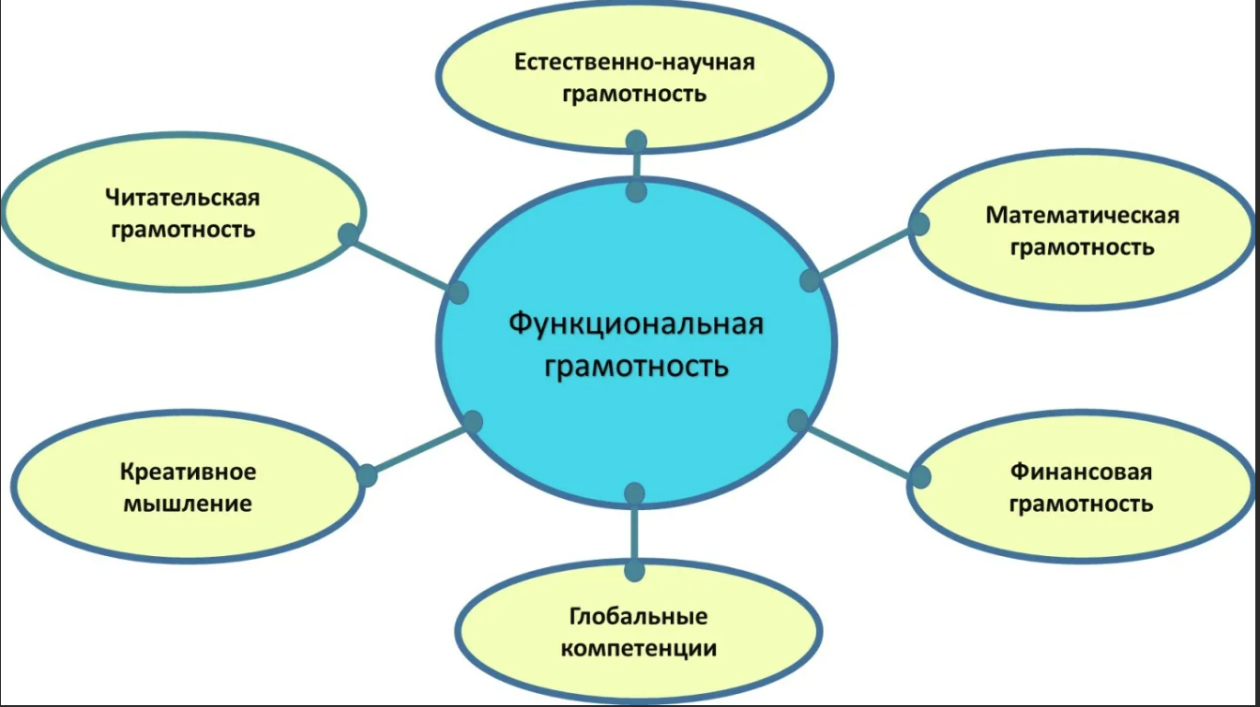

Slide 4

Международные рейтинги качества системы образования опираются на данные международных исследований

Slide 5

PIRLS — как школьники читают и понимают тексты
В исследовании участвуют дети, которые оканчивают начальную школу. В России это четвероклассники. Считается, что именно к этому моменту ученики настолько развивают свои навыки чтения и работы с текстом, что они становятся базой для учёбы в средней и старшей школе.
В PIRLS оценивают два вида чтения:
чтение для приобретения читательского литературного опыта;
чтение для освоения и использования информации.

Slide 6

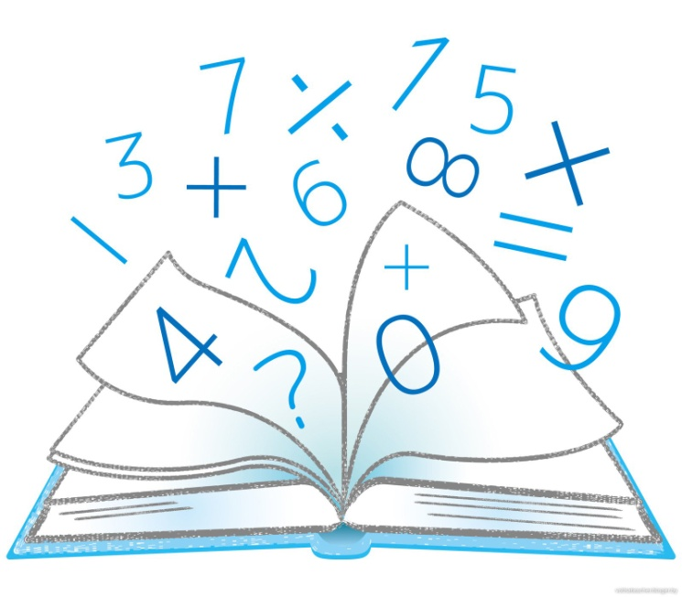
PISA — какой уровень знаний у учеников в средней школе
Проверяют математическую, естественнонаучную и читательскую грамотность школьников
В отличие от PIRLS, в этом исследовании участвуют 15-летние школьники.
Исследование PISA позволяет оценить эффективность изменений и образовательных решений за три года. По результатам теста становится понятно, в каком направлении нужно развивать российское образование, чтобы повысить конкурентоспособность выпускников российских школ.

Slide 7

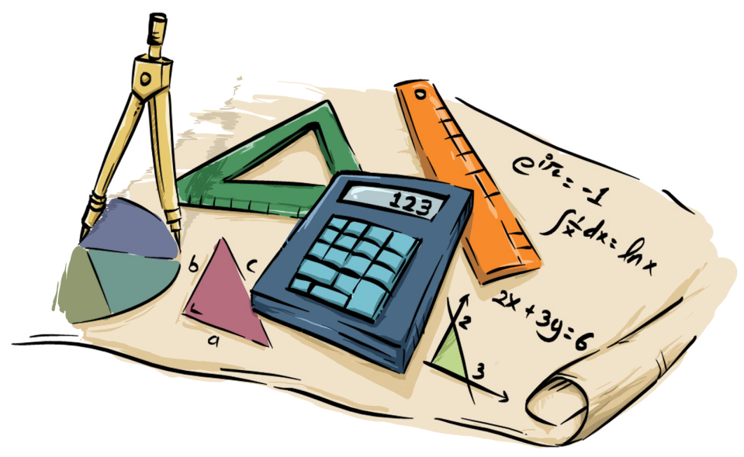
TIMSS — как в начальной и средней школе знают математику и естественные науки
Основная цель исследования — сравнить между собой качество математического и естественнонаучного образования в начальной и средней школе. Участвуют ученики 4-х и 8-х классов.
Проходит каждые четыре года. Такая схема позволяет отслеживать, какие изменения происходят в образовании при переходе из начальной в основную школу и как они влияют на качество образования.

Slide 8

TALIS — как преподают учителя
Здесь проверяют уже не школьников, а учителей и директоров школ. Исследование проводится каждые пять лет.
Исследователи делают выводы на основе опроса. Особенности преподавания, убеждения и установки учителей, методы преподавания, удовлетворенность работой, уверенность в своих профессиональных способностях.

Slide 9

Отличие PISA от ОГЭ и ЕГЭ
PISA определяет не просто уровень предметных знаний учеников, но и гибкие навыки.

Slide 10
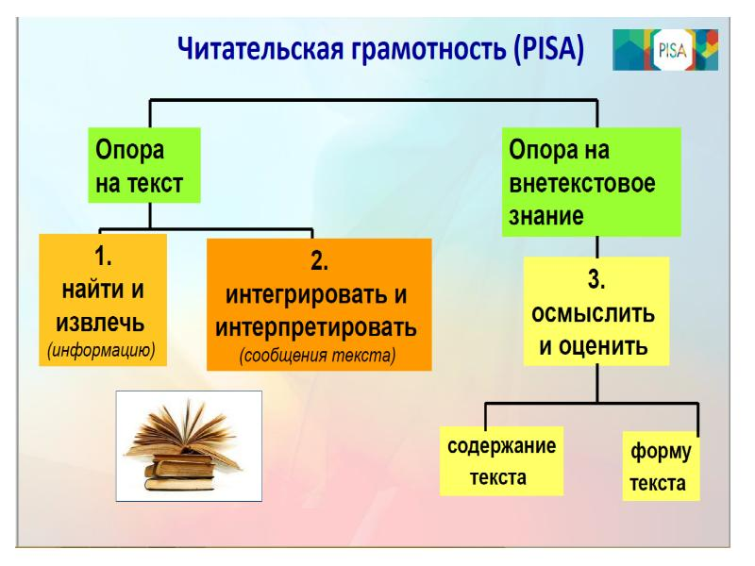
Читательская грамотность - это ключ к другим видам функциональной грамотности, без которого невозможно понимание учебных материалов, умение извлекать информацию из текста и использовать ее при решении различных задач.
Читательская грамотность способность человека понимать и использовать письменные тексты, размышлять о них и заниматься чтением для того, чтобы достигать своих целей, расширять свои знания и возможности, участвовать в социальной жизни.
Это базовый навык функциональной грамотности
Приём «Пазл» ориентирован на те же правила, что и детская игра, только вместо картинок учащимися собирается текст на определенную тему, а в качестве «фрагментов-пазлов» используются карточки с отдельными пунктами готового плана – характеристики героя или отрывками из текста.
Метод «Пазл» универсален.

Slide 11
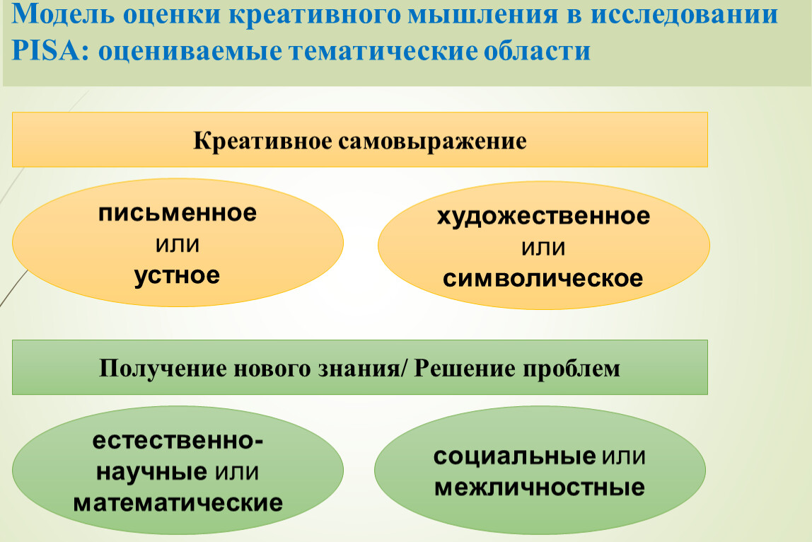
Креативное мышление — компонент функциональный грамотности, под которым понимают умение человека использовать свое воображение для выработки и совершенствования идей, формирования нового знания, решения задач, с которыми он не сталкивался раньше. По версии PISA, креативное мышление также способность критически осмысливать свои разработки, совершенствовать их.
Как научить креативному мышлению?
Подбирать ассоциации
Иллюстрировать
Читать, разговаривать и придумывать
Инсценировать
Играть
Решать головоломки и ребусы
Использовать задачи ТРИЗ «теория решения изобретательских задач»
Креативное мышление развивается в безопасной и расслабленной обстановке, поэтому стрессовые периоды перед ВПР или окончанием четверти — точно не время для креативных уроков. Еще один важный момент: задания на креативность не должны оцениваться.

Slide 12
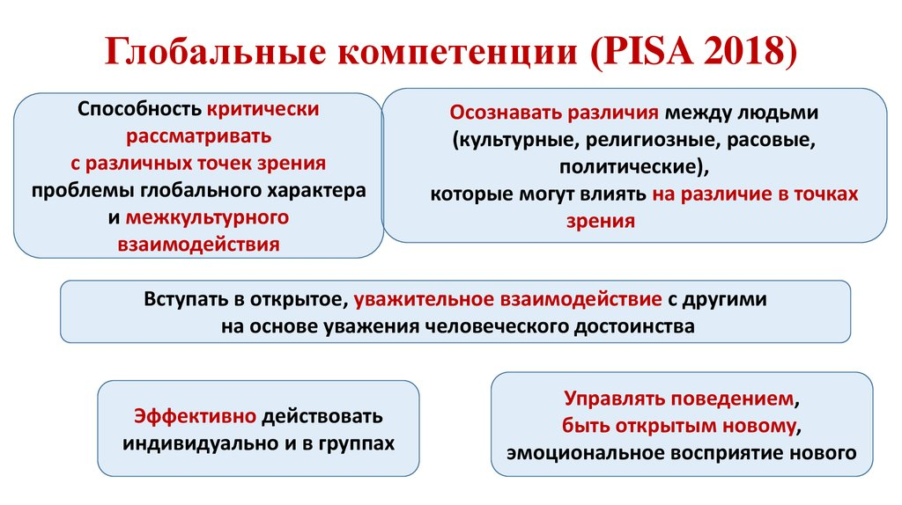
Глобальная компетентность — это многогранная цель обучения на протяжении всей жизни. Глобально компетентная личность способна изучать местные, глобальные проблемы и вопросы межкультурного взаимодействия, понимать и оценивать различные точки зрения и мировоззрения, успешно и уважительно взаимодействовать с другими, а также действовать ответственно для обеспечения устойчивого развития и коллективного благополучия.
Для чего обучающиеся должны овладеть глобальными компетенциями?
Чтобы жить в гармонии в многонациональных сообществах;
Для более эффективного и ответственного использования интернет ресурсов
Для поддержки непрерывного развития детей.

Slide 13
Финансовая грамотность — это прежде всего знания и умения, показывающее степень осведомлённости в финансовых вопросах.
Изучение финансовой грамотности с самого детства позволит ребенку иметь в будущем высокий финансовый IQ, а значит и легко привлекать деньги в свою жизнь.
В результате изучения основ финансовой грамотности на уровне НОО, обучающиеся должны знать:
понимание природы и функции денег;
умение ценить деньги;
умение считать деньги;
умение составлять финансовый отчёт (доходы и расходы семьи);
умение экономить и сберегать;
умение тратить деньги и жить по средствам;
умение делиться.
Обучение основам финансовой грамотности – это необходимый этап полноценного развития ребёнка. Знания о мире финансов помогут ему в дальнейшем сформировать правильное отношение к деньгам и разумное экономическое поведение.

Slide 14
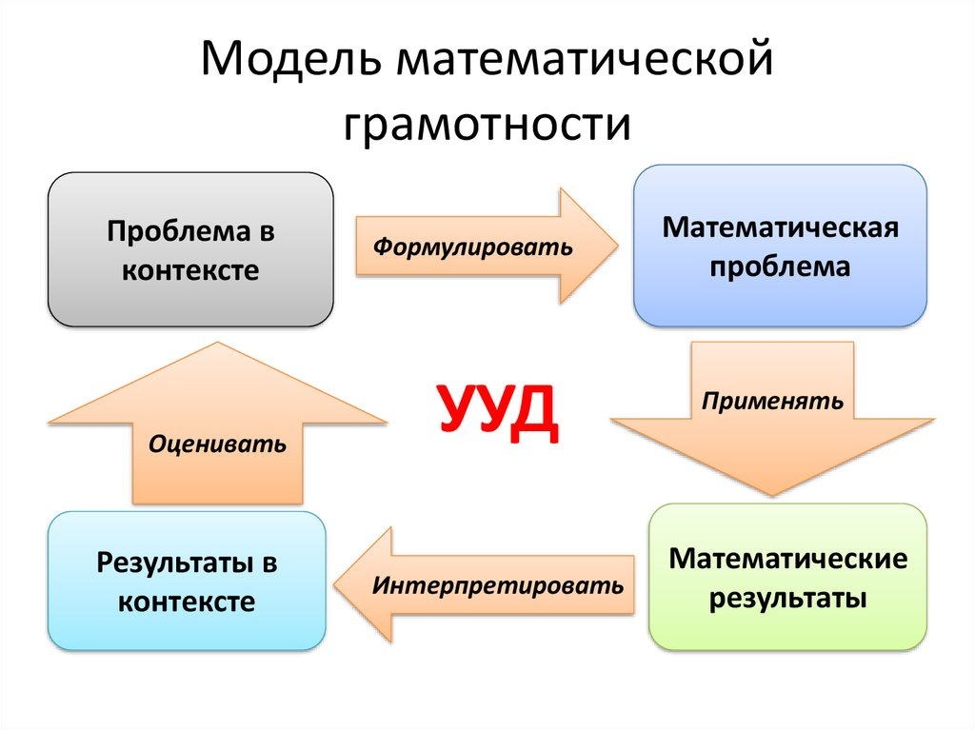
Математическая грамотность - это способность формулировать, применять и интерпретировать математику в разнообразных контекстах.
Она включает:
математические рассуждения,
использование математических
понятий, процедур, фактов и
инструментов, чтобы описать,
объяснить и предсказать явления.

Slide 15
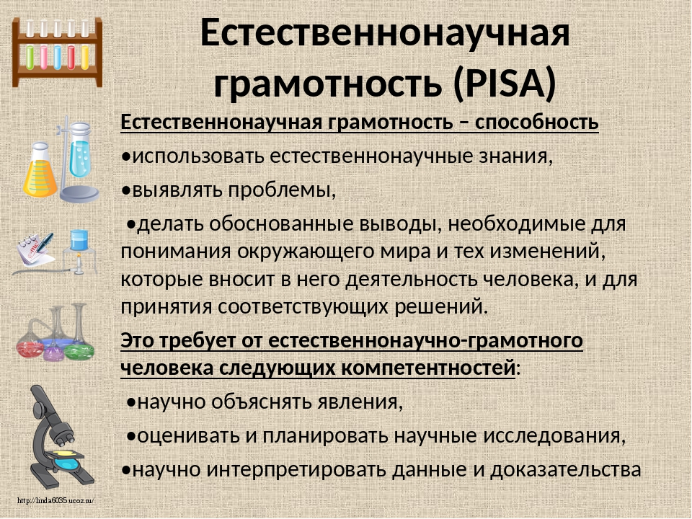
Естественнонаучная грамотность – это способность человека занимать активную гражданскую позицию по вопросам, связанным с естественными науками, и его готовность интересоваться естественнонаучными идеями.
Для обеспечения эффективности формирования естественнонаучной грамотности школьников педагогам необходимо применять методы и приемы активного обучения, которые побуждают учащихся к активной исследовательской деятельности в процессе овладения учебным материалом.
Основные способы действий, которые должны быть сформированы в курсе «Окружающий мир»
Наблюдать (видеть, а не только смотреть)
Анализировать свои наблюдения
Экспериментировать
Читать и понимать информационный текст
Пользоваться таблицами, графиками, диаграммами, картосхемами, простейшими схемами
Пользоваться моделями (глобус, интерактивные исследовательские модели…)

Slide 16

Вывод
Формирование функциональной грамотности – обязательное условие работы учителя.
Функциональная грамотность ученика- это цель и результат образования.

Slide 17
